Slide 1

Интеграция науки, культуры и образования в деятельности музея истории
Северо-Казахстанского государственного университета им. М. Козыбаева

Slide 2
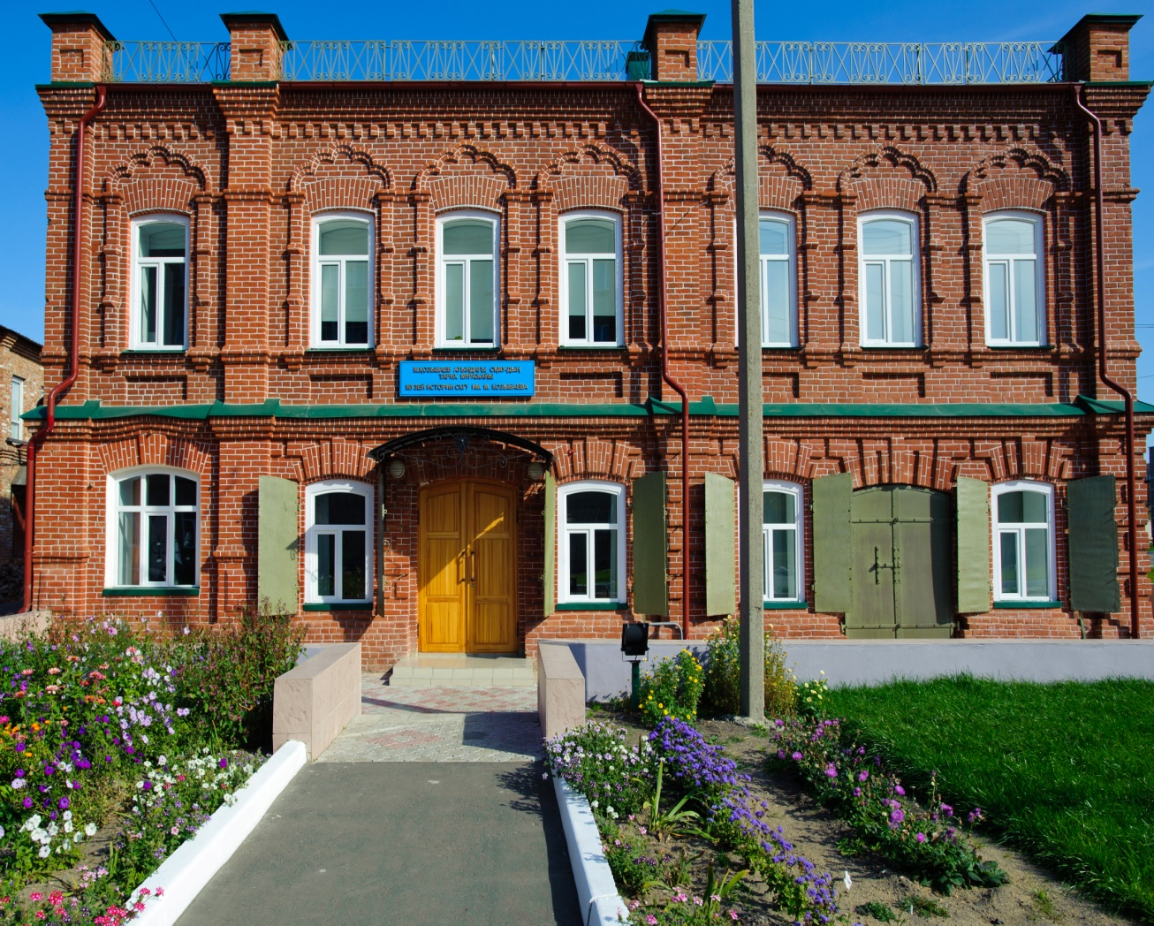
Здание-памятник «Усадьба купца Светлинского», архитектурное наследие города,
в 2007 году было передано на баланс Северо-Казахстанскому государственному университету им. М.Козыбаева. В 2010 году на объекте были произведены ремонтно-восстановительные работы
В 2011 году состоялось открытие музея, приуроченное

Slide 3
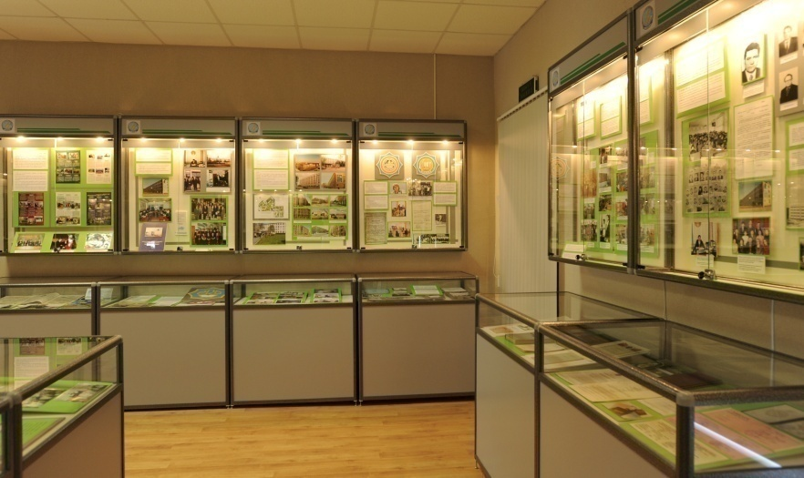
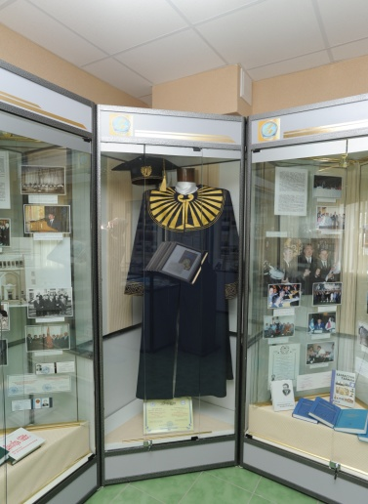
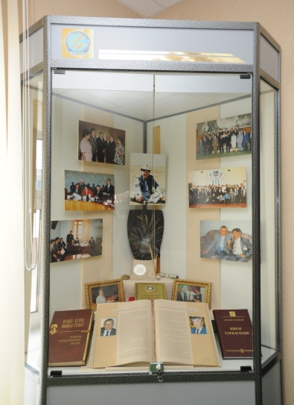
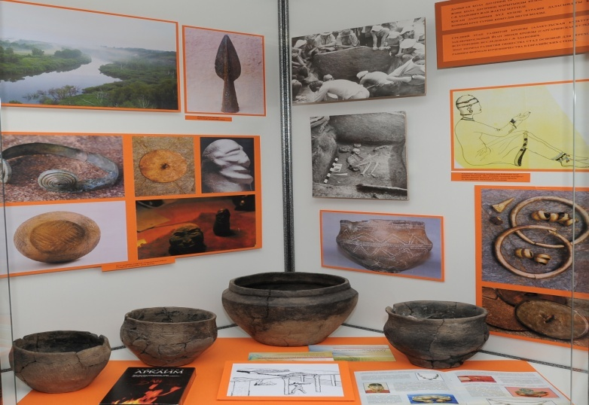
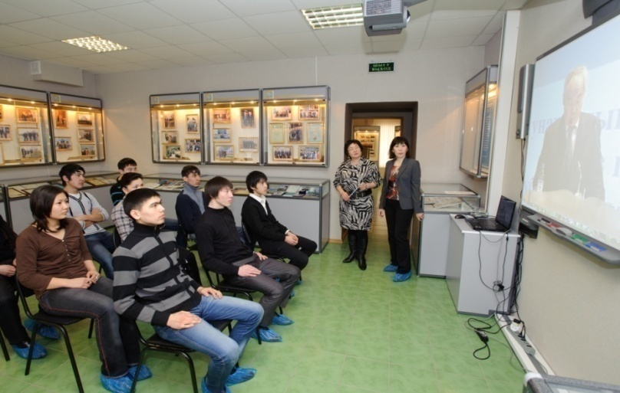
Музей существует с 1977 года
отражает историю развития университета с 1937 года,
рассказывает о жизни и творчестве M.Koзыбаева,
об истории факультетов, археологии и этнографии региона

Slide 4
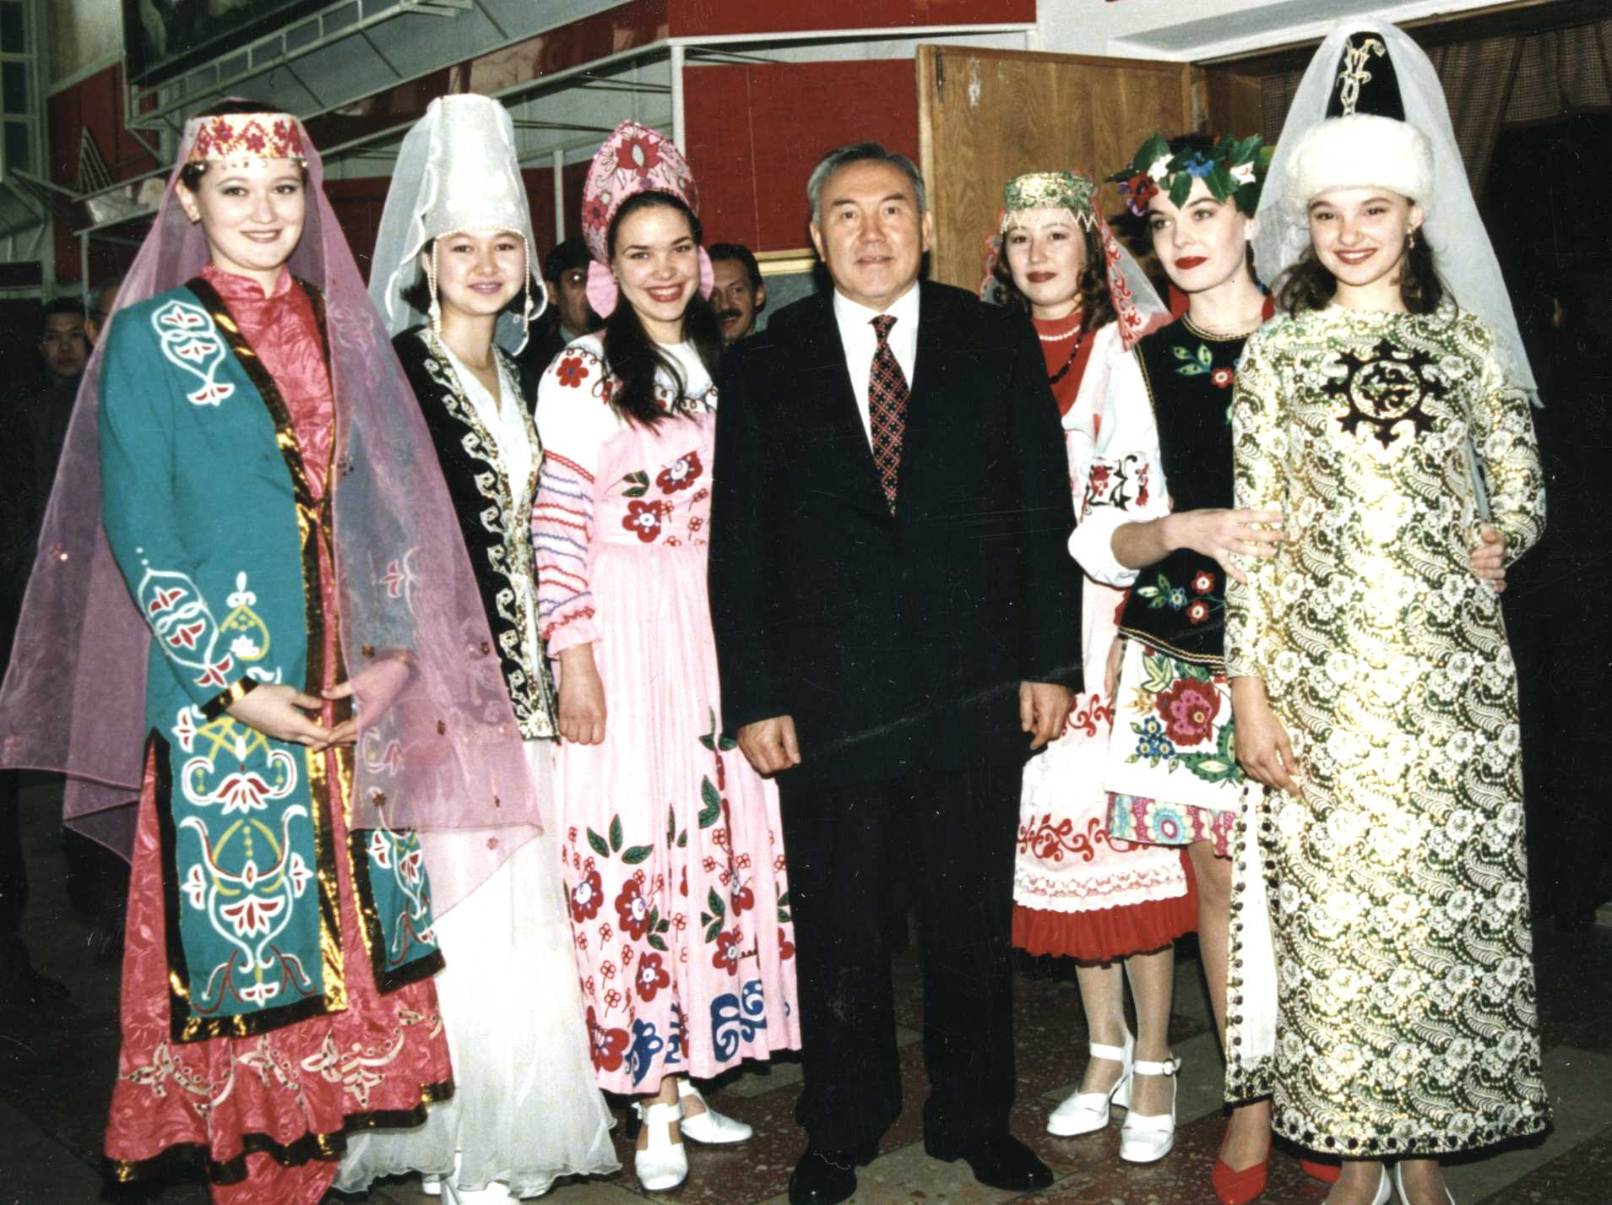
«Думаю, что Северо-казахстанский университет входит в десятку лучших вузов Казахстана. Здесь хорошие аудитории, лаборатории, общежития, ведется научная работа, многонациональный коллектив, подготовленный профессорско-преподавательский состав. Я рад, что такой университет готовит кадры для Северного региона Казахстана»: - Президент РК Н. А. Назарбаев (1998 г. В СКУ)

Slide 5
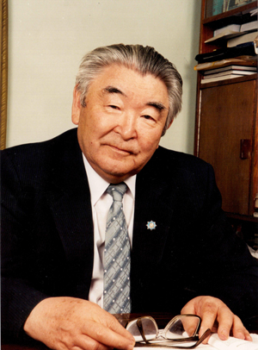
Манаш Кабашевич Козыбаев
(1931-2002 гг.)
М.Козыбаев - доктор исторических наук
профессор, заслуженный деятель науки РК
академик НАН РК,
народный депутат Верховного Совета Казахской ССР
лауреат Государственной премии РК, Президентской премии «Мира и духовного согласия»
с 1993 года – член Национального Совета по государсвенной политике при Президенте РК
член государственной комиссии по правам человека

Slide 6
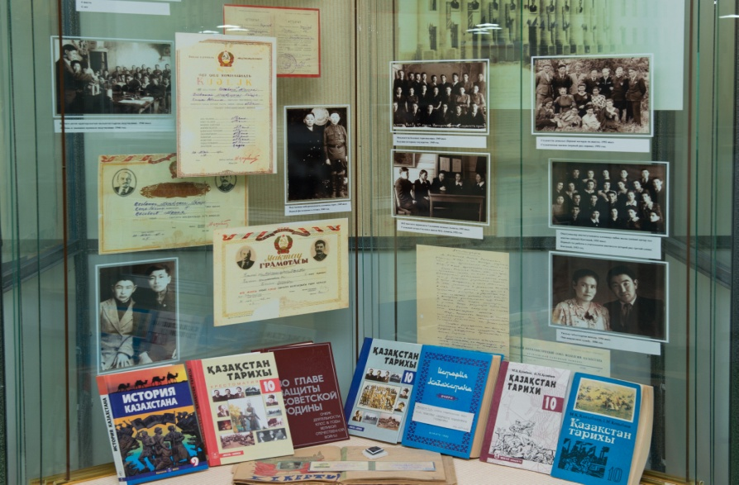
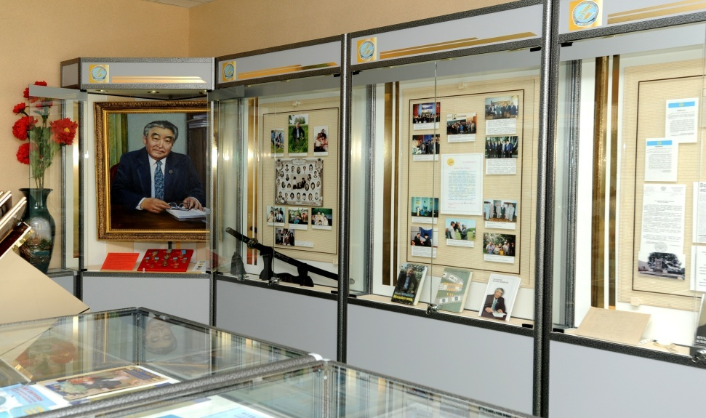
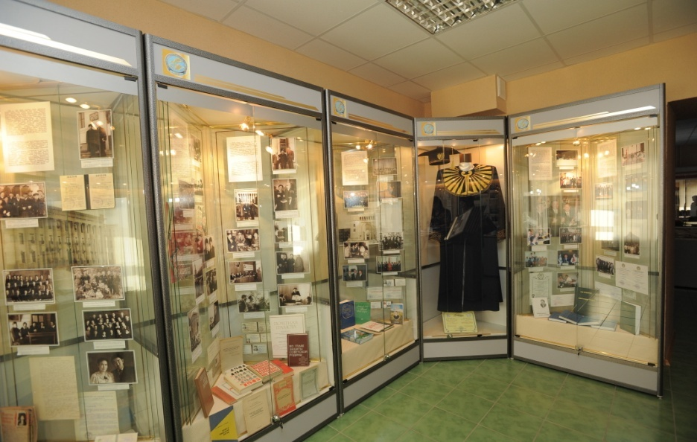
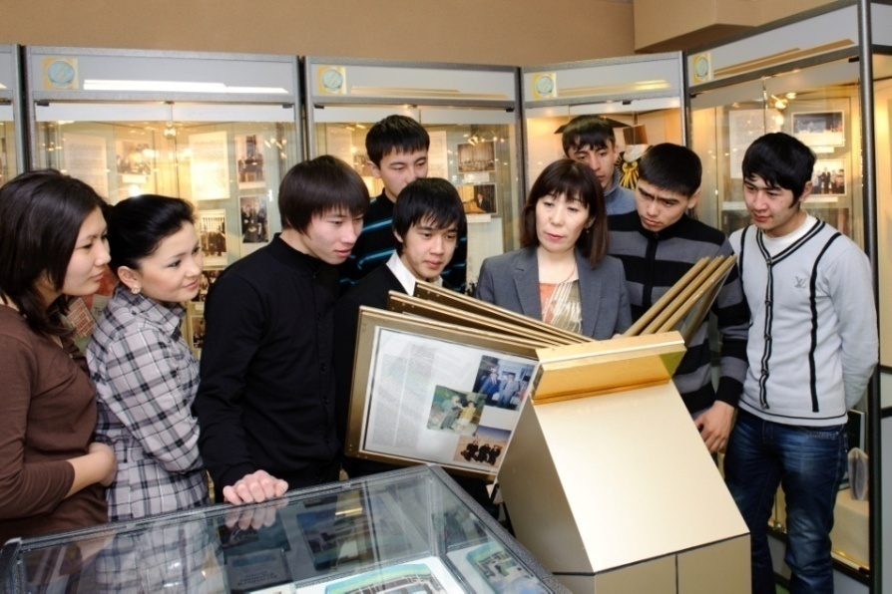
Зал академика М. Козыбаева.
В зале, посвящённом жизненному, творческому и научному пути академика Манаша
Козыбаева, выставлены научные труды, фото-видеоматериалы, личные вещи
выдающегося историка, имя которого носит университет.

Slide 7
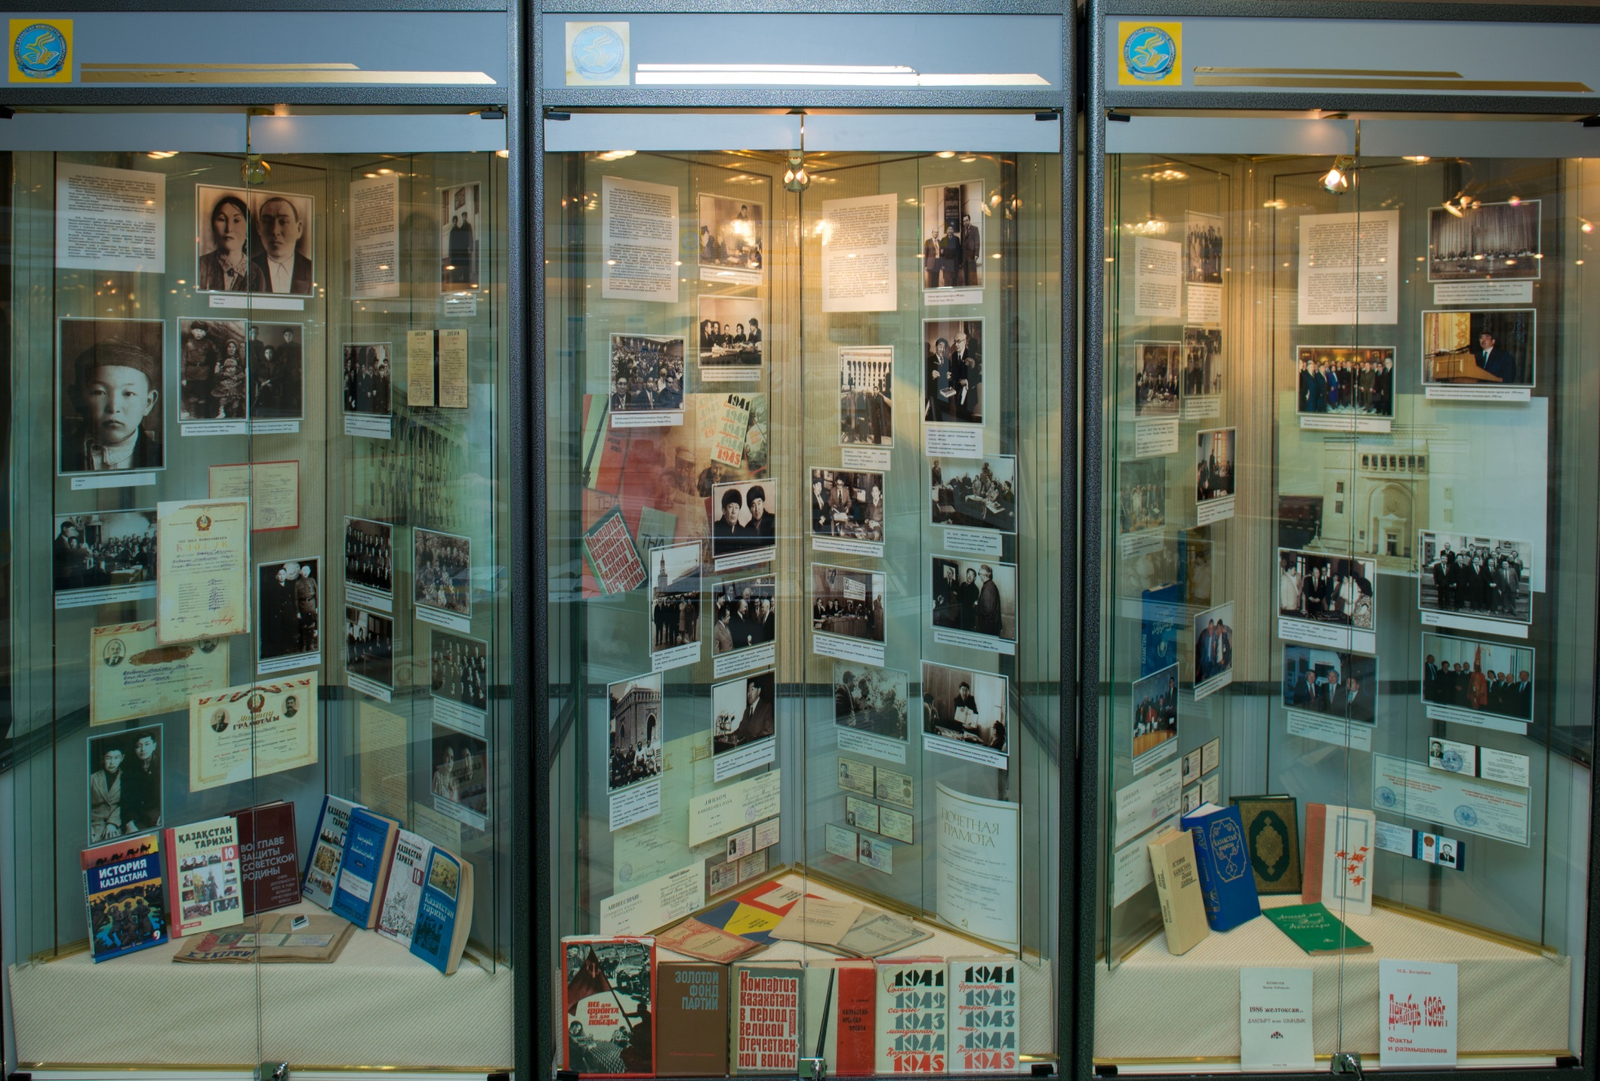
Шаг за шагом указанно детство, студенческие годы, научная деятельность Манаша Козыбаева

Slide 8
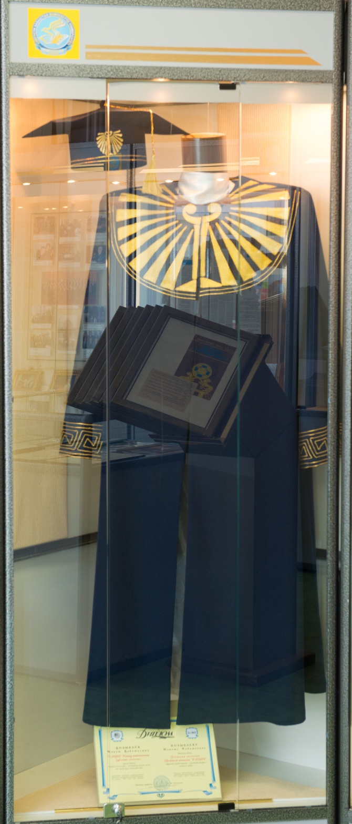
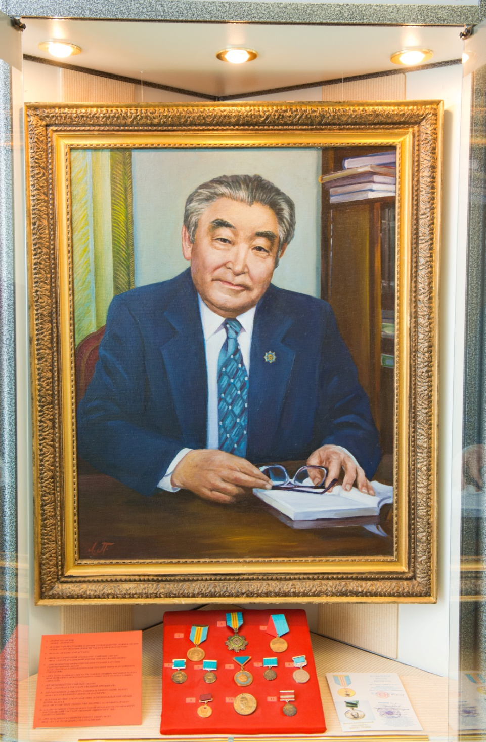
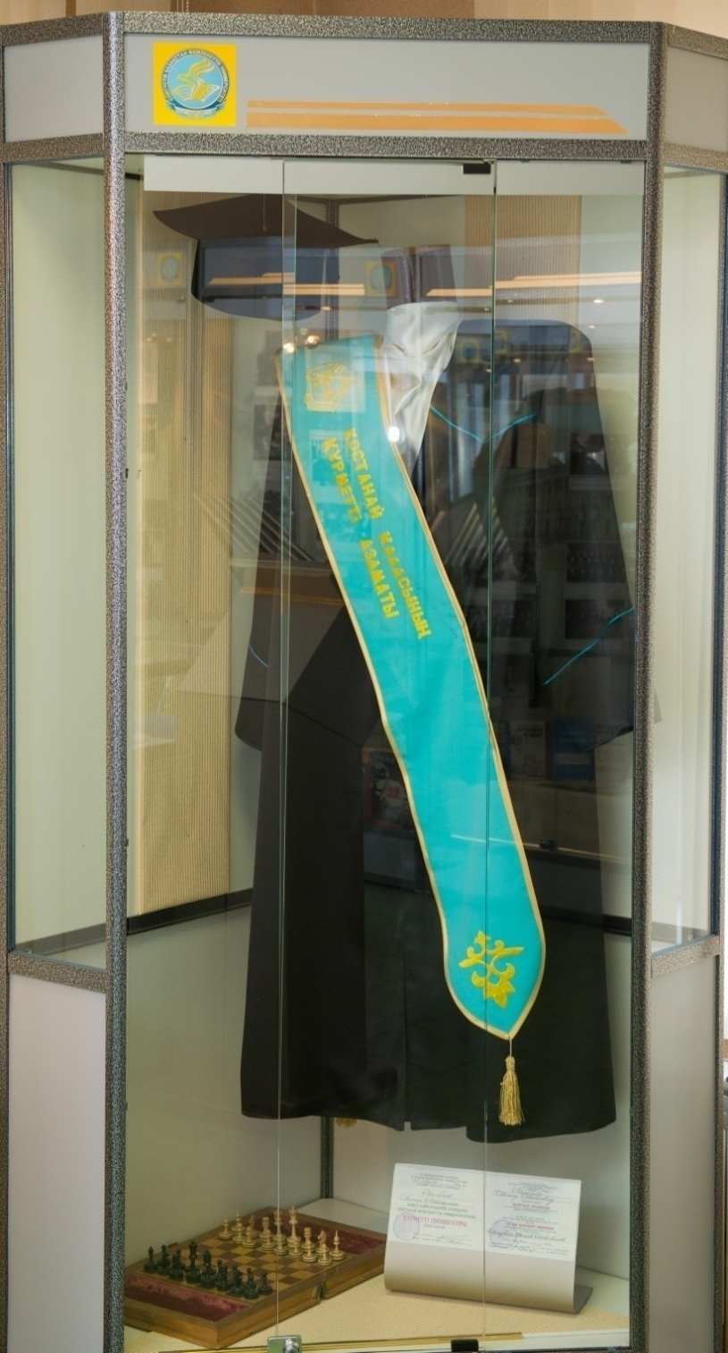
Награды академика Манаша Кабашевича Козыбаева

Slide 9
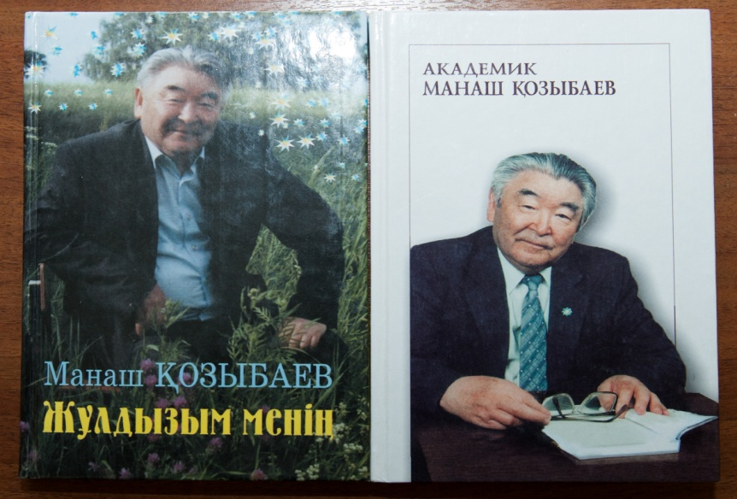
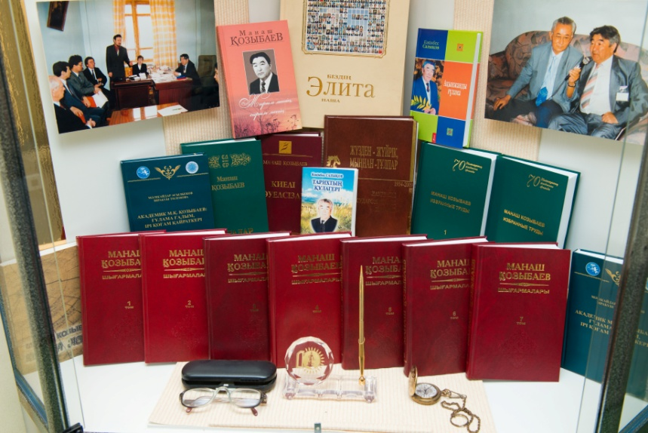
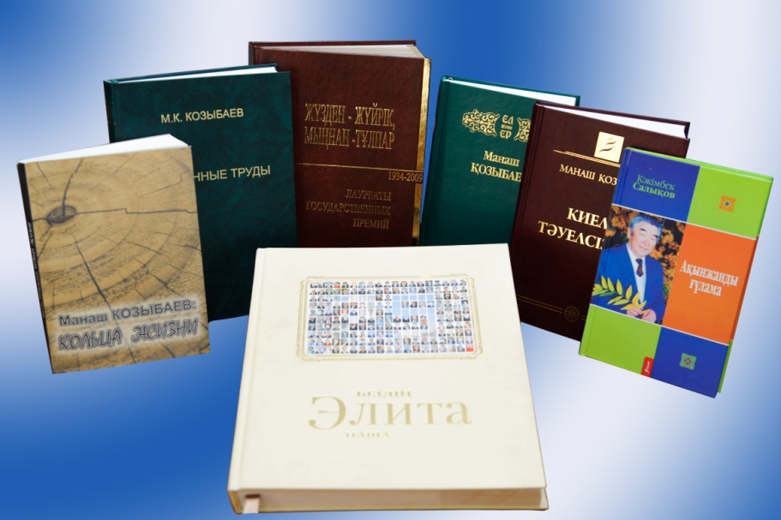
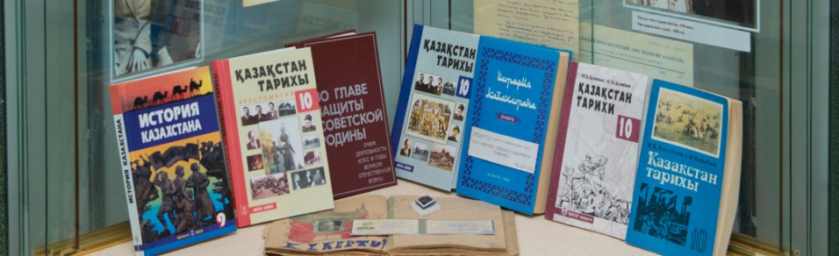
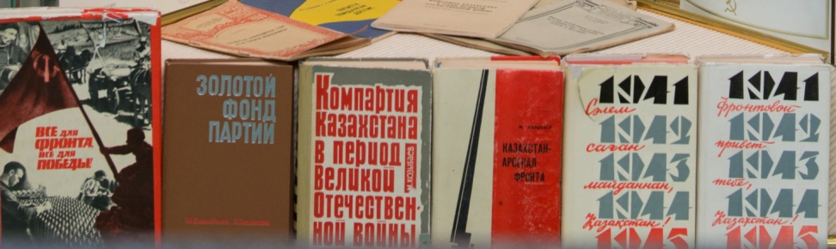
М.К. Козыбаев автор свыше 800 научных, научно-популярных работ,
из них 30 монографий, свыше 50 коллективных трудов,
учебников и учебных пособии

Slide 10
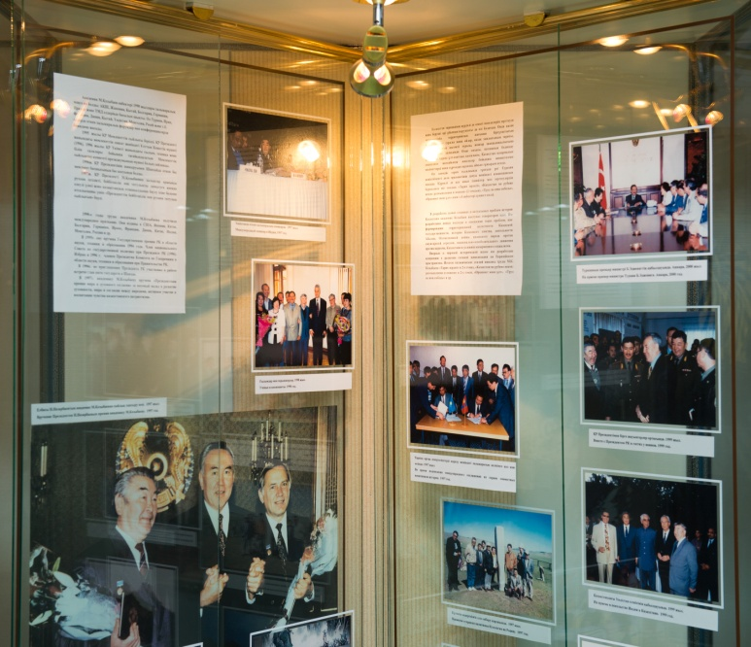
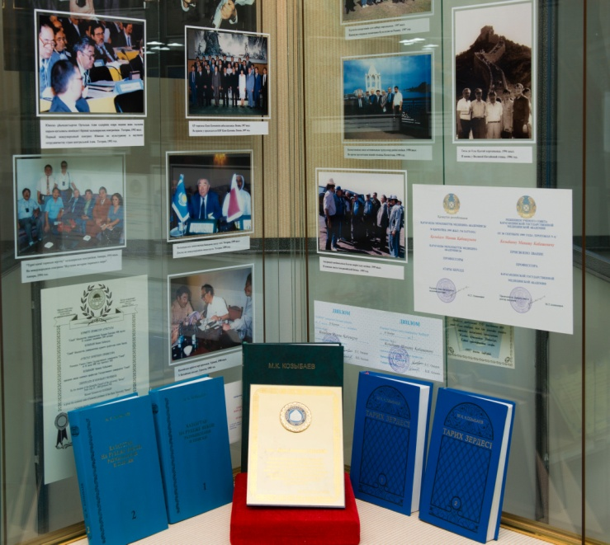
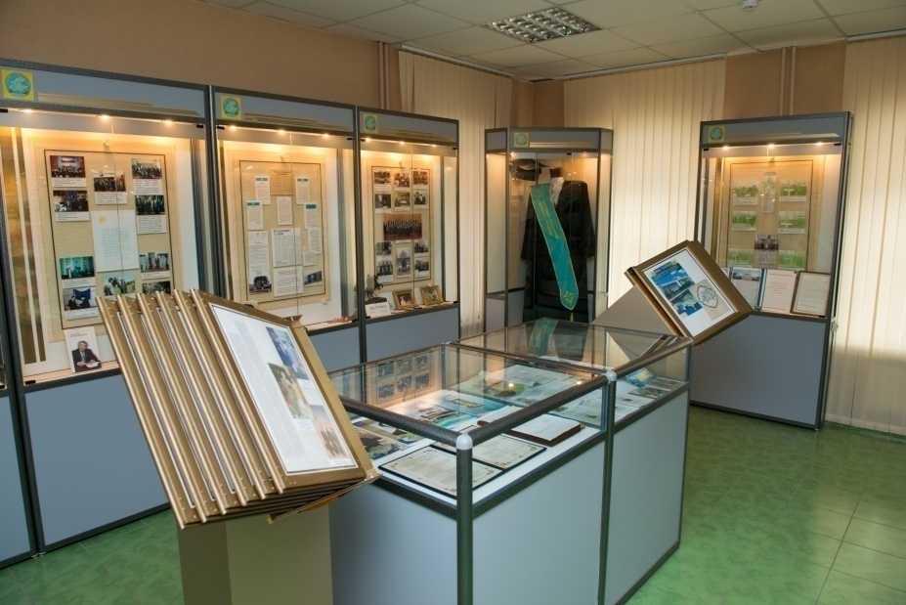
Академик M.Koзыбаев выступил с научными докладами на международных конференциях проходивший в Москве, Ленинграде, Санкт-Петербурге, Ташкенте, Самарканде, Киеве, Пекине, Анкаре, Париже, Тегеране, Шанхае и т.д.

Slide 11
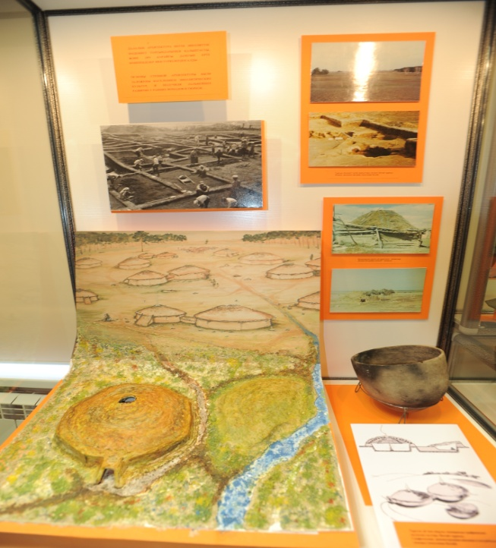

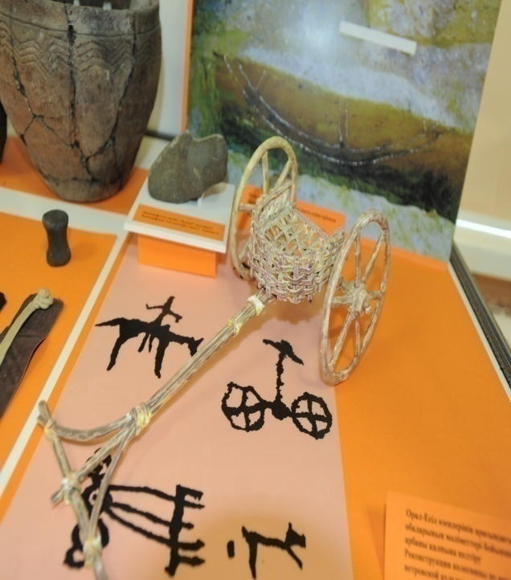
Материалы исследований Северо-Казахстанской археологической экспедиций от каменного века по раннежелезный век, которые отражают значительный вклад учёных университета в отечественную и мировую историческую науку
Зал археологии и этнографии

Slide 12
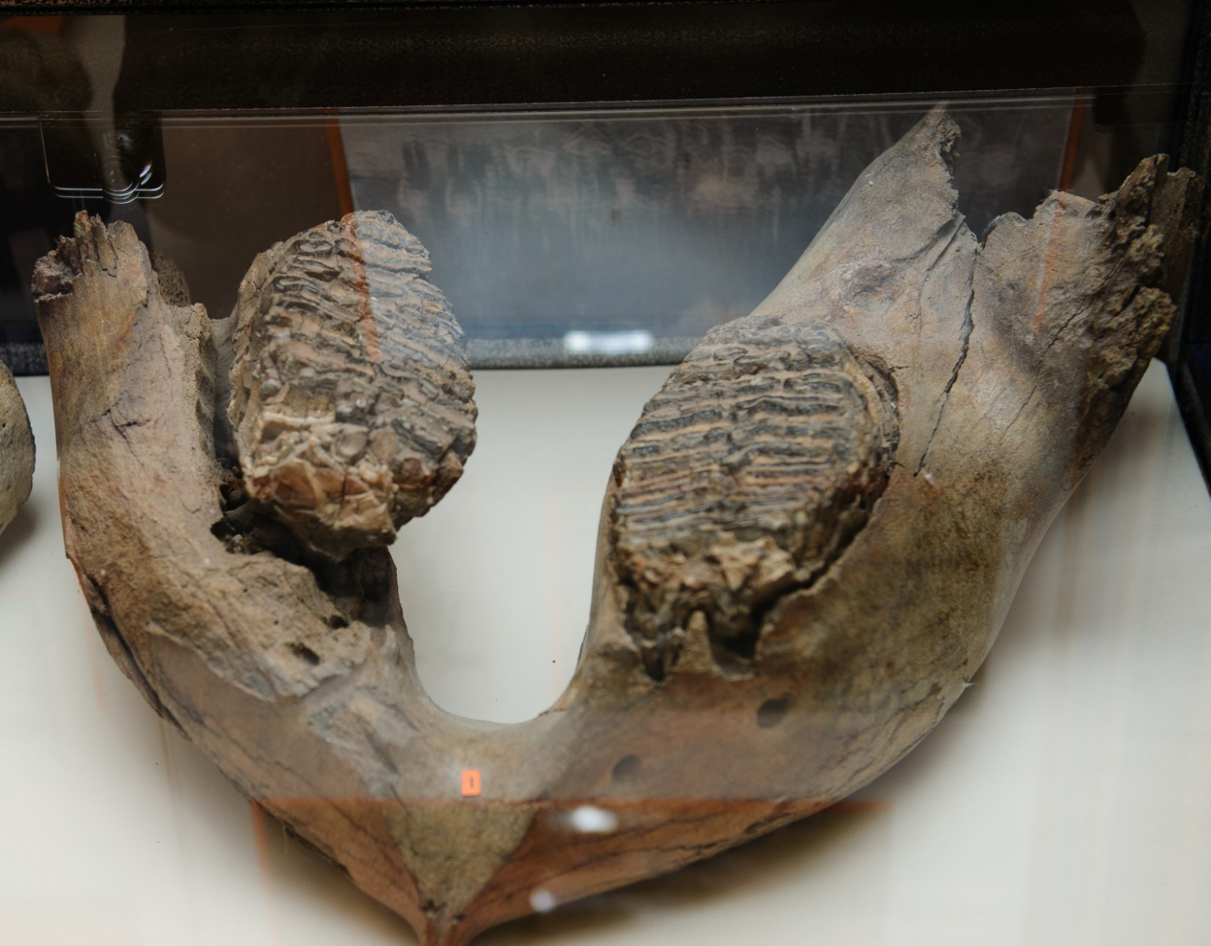
Период Атбасарской культуры. Челюсть мамонтенка

Slide 13
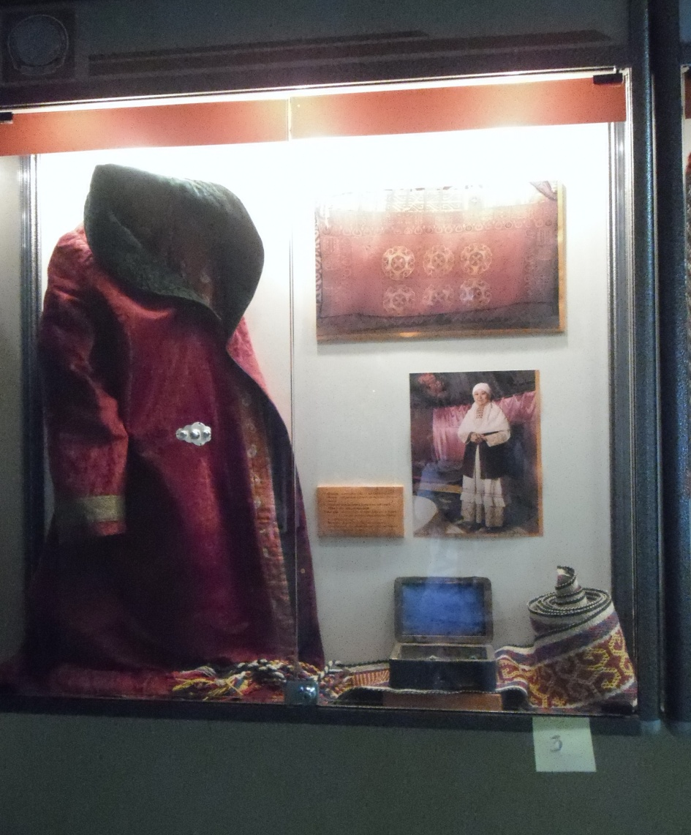
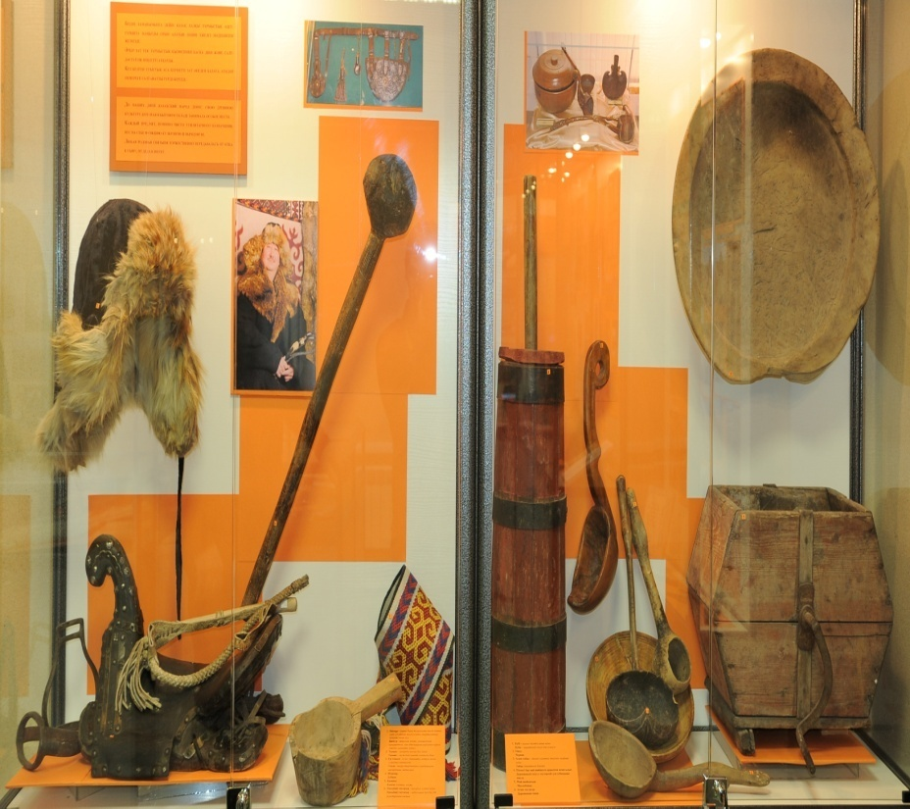
Культура и быт казахского народа

Slide 14
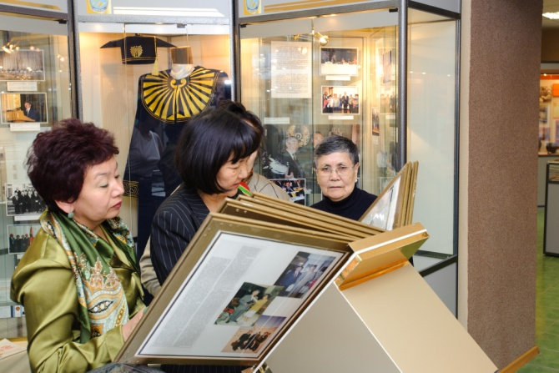
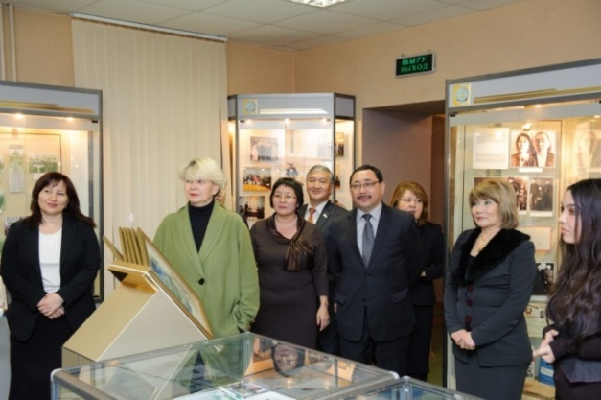
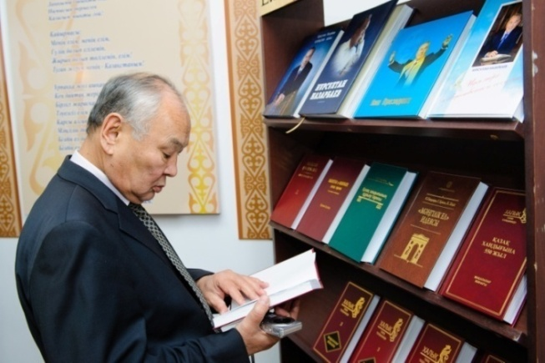
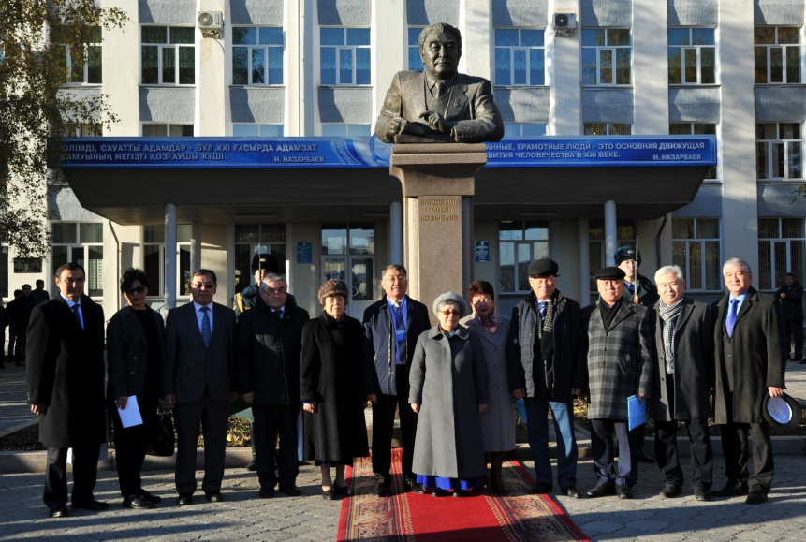
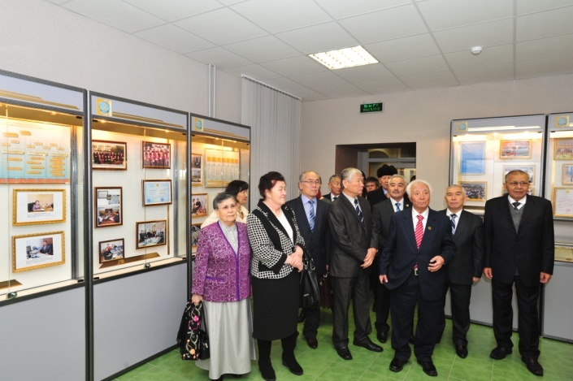
Музей посетили известные государственные и общественные деятели РК: писатель Досжан Дукенбай, депутат Болгарского Парламента Ячев Борис, ученые Сургутского государственного университета, поэт Салыков Какимбек, академик Халық Зиманов, летчик Мұсабаев Талгат, Члены делегации глав дипломатических представители аккредитованных в РК и участники республиканской конференции были почетными гостями университета

Slide 15
